Slide 1



Веб-застосунок MonopolyUA
Виконав:
ст. гр. ПЗПІ-22-6
Духота І. Є.
Науковий керівник:
ст. вик. каф. ПІ
Онищенко К. Г.
05 червня 2025 року

Slide 2
Мета роботи
Чітке визначення мети роботи:
Метою роботи є розробка frontend частини для веб-застосунку, яка складається з великої кількості сторінок та інтерактивних елементів. Вона включає сторінку реєстрації та авторизації, де користувач може створити новий обліковий запис або війти у вже існуючий, головну сторінку з інформацію про застосунок, правила гри, та список найкращих гравців за весь час. Для розробки використовувалася Visual Studio Code та мови програмування HTML, CSS та JS.
2

Slide 3
Мета роботи
Актуальність роботи:
Настільна гра “Монополія” з’явилася ще у далекому 1935 році та всього через рік досягла великих успіхів та отримала популярність. Але навіть цього дня, через 90 років, нажаль ми можемо спостерігати дуже малу кількість веб інтерпретацій цієї чудової гри, а ті що існують, в основному мають велику низку проблем. Більшість таких рішень ігнорують сучасні принципи UX/UI, що робить їх нецікавими або незручними для нової аудиторії, яка звикла до інтуїтивного та інтерактивного дизайну, як у популярних веб-застосунках. Усе це створює незаповнену нішу у галузі веб-адаптацій настільних ігор. Саме тому актуальним є створення frontend інтерфейсу, який не просто відтворює класичну гру, але й адаптує її до цифрового середовища: зручна навігація, інтерактивні елементи, персоналізація, адаптивність до екранів і сучасний дизайн — усе це здатне вивести класичну «Монополію» на новий рівень.
3

Slide 4
Аналіз проблеми (аналіз існуючих рішень)
Перелік досліджуваних конкурентів:
На ринку існує велика кількість конкурентів, але у всіх є достатньо недоліків та обмеженостей у питанні функціональних можливостей:
Pogo Monopoly (Hasbro/Pogo Games): вебверсія класичної монополії з простим інтерфейсом, обмеженим функціоналом і застарілим дизайном.
Rento Fortune (RentoMonopoly.com): Браузерна гра з базовою графікою, підтримує гру з друзями, але з незручним UI та мінімальною кастомізацією.
Monopoly Online (CrazyGames): Простий клієнт без реєстрації, але не підтримує профілі, ринок або взаємодію користувачів.
Tabletop Simulator (Steam): Потужний емулятор настільних ігор із можливістю грати в «Монополію», але вимагає встановлення та має складний інтерфейс.
Capitalista (альтернативна версія гри онлайн): Має непогану графіку, але обмежений функціонал: відсутній повноцінний профіль, ринок та геймфіксація.
4

Slide 5
Аналіз проблеми (аналіз існуючих рішень)
Зазначення прогалин у наявних аналогах програмного забезпечення:
Відсутність особистого кабінету з глибокою статистикою: більшість ігор не зберігають історію або показники гравця.
Низька якість UI/UX: дизайн часто незручний, неадаптивний, із застарілим виглядом.
Відсутність кастомізації профілю та ігрового вигляду (скіни, налаштування дошки, аватари).
Обмежені можливості взаємодії між гравцями: майже немає системи друзів, чату або спільнот.
Немає внутрішнього маркету або обміну предметами: елементи гейміфікації практично не використовуються.
Недостатня інтеграція з реальним часом: у багатьох рішень відсутній WebSocket-зв’язок, через що гра відчувається «повільною».
5

Slide 6
Постановка задачі та опис системи
Чітке формулювання проблеми:
Інтернет ніколи не стоїть на місці, тому майже всі веб-застосунки “старіють” та швидко забуваються користувачами всесвітньої павутини. Таке саме правило діє і на інтерфейс з дизайном, тому більшість сьогоднішніх сайтів з грою у “Монополія” виглядають дуже старо, незручно і незрозуміло для нових користувачів. Це стає причиною швидкої втрати інтересу до подібних сайтів. Вони не враховують принципи сучасного UX-дизайну: відсутні логічна навігація, інтуїтивне розташування елементів, адаптивність до різних пристроїв і розширень екрана. Це створює значні труднощі при першому знайомстві користувача з грою, і, як наслідок, веде до швидкої втрати інтересу. Ще однією поширеною проблемою є технічна реалізація: більшість сайтів не оптимізовані під нові браузери, використовують застарілі технології або не забезпечують належну інтерактивність. Інтерфейс часто не реагує на дії користувача, відсутні анімації, повідомлення про помилки або підтвердження дій, що значно знижує якість досвіду.
6

Slide 7
Постановка задачі та опис системи
Опис очікуваних результатів:
Проект передбачає створення адаптивного веб інтерфейсу для гри «Монополія», який працює у різних браузерів без необхідності встановлення ПЗ. Реалізується реєстрація та авторизація з інтерактивної валідацією, головна сторінка з зручною навігацією, інформацією про проект, правилами гри, відеогайдом для новачків та списками найкращих гравців за весь час. Особистий кабінет міститиме редагування профілю, статистику, список друзів та інвентар з різноманітними «скінами». Інтерфейс маркету дозволить обмінюватися віртуальними предметами, а інтерактивна сторінка гри з полем, лоббі та чатом забезпечить повноцінну гру онлайн у реальному часі.
7

Slide 8
Вибір технологій розробки
Інструментарій та технології, використані в роботі:
Для створення веб інтерфейсу для веб-застосунку «MonopolyUA» було використано наступні технології: HTML5 – використовувався для створення семантичної структури веб сторінок, форм, блоків та різних елементів загальної структури. CSS3 – забезпечував стилізацію елементів інтерфейсу, включаючи адаптивність, анімації, макетування гри та візуальне оформлення. JavaScript – використовувався для реалізації логіки взаємодії з користувачем: валідація форм, динамічне оновлення, створення інтерактивних елементів, взаємодія з сервером через API. Fetch API – використовувався для надсилання запитів до бекенду, отримання статистики, оновлення профілю та інших важливих елементів веб-застосунку.
8

Slide 9
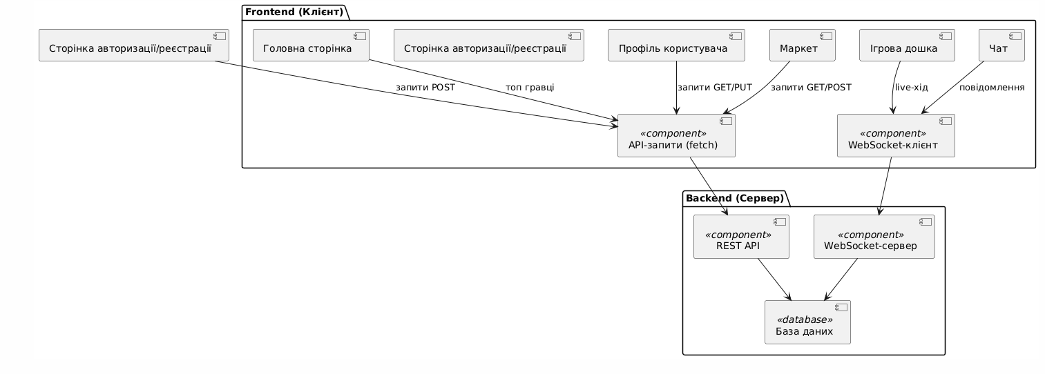
Архітектура створенного програмного забезпечення
Схема архітектури розробленої системи:
9

Slide 10
Архітектура створенного програмного забезпечення
Опис ключових компонентів:
Ключовими компонентами розробленого веб-застосунку «MonopolyUA» є адаптивний веб інтерфейс, реалізований з використанням JavaScript та системи обміну даними через Fetch API. Веб інтерфейс відповідає за візуалізацію всіх сторінок починаючи з сторінки реєстрації та авторизації, закінчуючи сторінками створення лобі та відповідно дошки для гри у «Монополія». Формування та валідація форм відбувається у реальному часі без перезавантаження сторінки. Комунікація з сервером здійснюється за допомогою надсилання запитів. Усі ці компоненти тісно взаємодіють, створюючи повноцінну браузерну гру без потреби встановлення додаткового програмного забезпечення.
10

Slide 11
Опис програмного забезпечення, що було використано у дослідженні
Опис процесу розробки:
Спочатку відбувалася підготовка структури проекту – створено базову файлову структуру з директоріями для HTML-шаблонів, стилів, скриптів та ресурсів. Далі було реалізовано форми реєстрації та входу – створено форми, валідацію на стороні клієнта, перевірку введених даних в реальному часі, інтеграцію з бекендом. Потім відбулася розробка головної сторінки веб-застосунку з інформацією про проект, правилами та відеогайдом для гри у «Монополія» та списком найкращих гравців за весь час. Далі було створено сторінку особистого профілю на якій користувач має можливість переглядати та редагувати інформацію про себе, переглядати статистику, список друзів та власні «скіни» у інвентарі. Потім було розроблено сторінку маркету на якій користувач має можливість купувати різни ігрові предмети. Наприкінці було створено сторінку для створення лобі та сторінку дошки для гри у «Монополія» з інтерактивним чатом.
11

Slide 12
Опис програмного забезпечення, що було використано у дослідженні
Вибрані мови програмування та фреймворки:
HTML5 — для розмітки сторінок, форм і структурованого контенту.
CSS3 — для стилізації, адаптивного дизайну та для гнучких макетів через Flexbox/Grid.
JavaScript — для реалізації інтерактивності, запитів до серверу, динамічного оновлення вмісту.
Fetch API — для HTTP-запитів до бекенду: отримання даних, надсилання форм, обробка результатів.
12

Slide 13
Дизайн системи
Методи, послідовність та технології:
Для розробки веб застосунку «MonopolyUA» було використано метод прототипування, за допомогою якого було створено макети сторінок та окремих елементів структури.
Послідовність: спочатку було проведено аналіз функціональних вимог до застосунку (сторінки, елементи, необхідні блоки), потім було створено прототипи ключових сторінок та елементів. Далі було затверджено основну кольорову гамму для веб-застосунку. Наприкінці було додано динаміку через JavaScript та інтегровано веб частину з бекендом за допомогою Fetch API.
Для виконання всіх необхідних дій використовувався стандартний стек технологій, а саме HTML та CSS для основної верстки інтерфейсу, JavaScript та Fetch API для взаємодії з серверною частиною та веб-сайти ColorHunt та Flaticon для визначення з кольоровою схемою та завантаження необхідних «іконок» для веб застосунку відповідно.
13

Slide 14
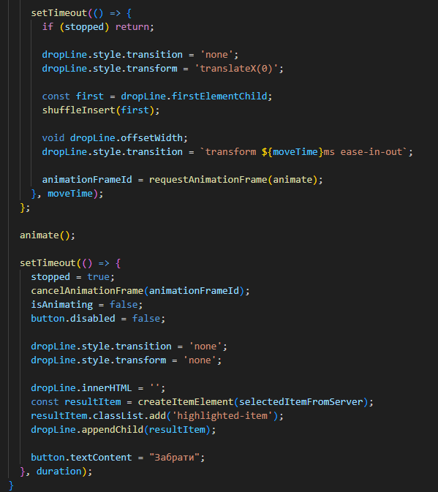
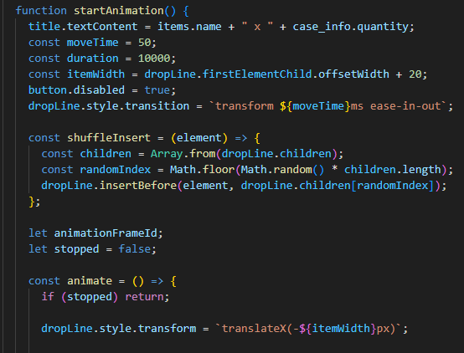
Приклад реалізації
Цікаві фрагменти коду (анімація відкриття «кейсів»):
14

Slide 15
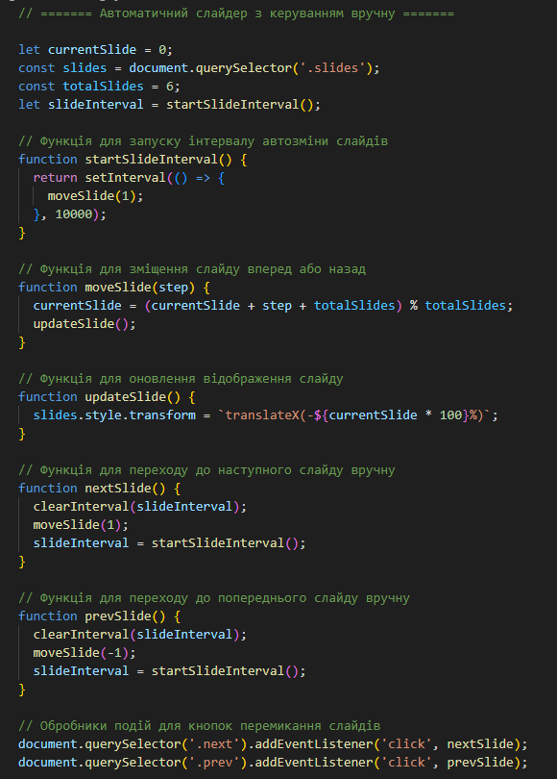
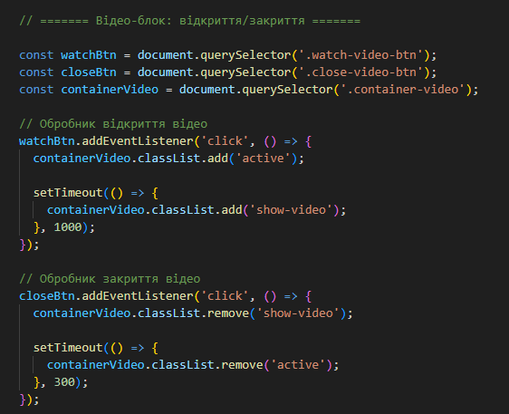
Приклад реалізації
Цікаві фрагменти коду (анімація відтворення відеогайду для новачків та слайдер з інформацією про проект):
15

Slide 16
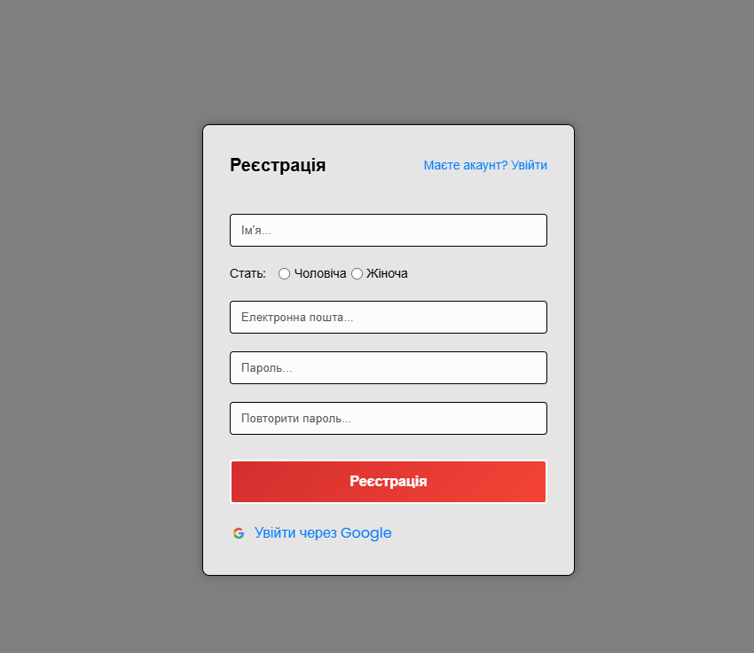
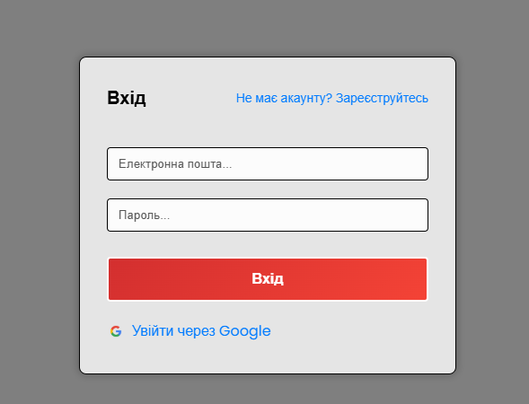
Інтерфейс користувача
Скріншоти вікна реєстрації та входу:
16

Slide 17
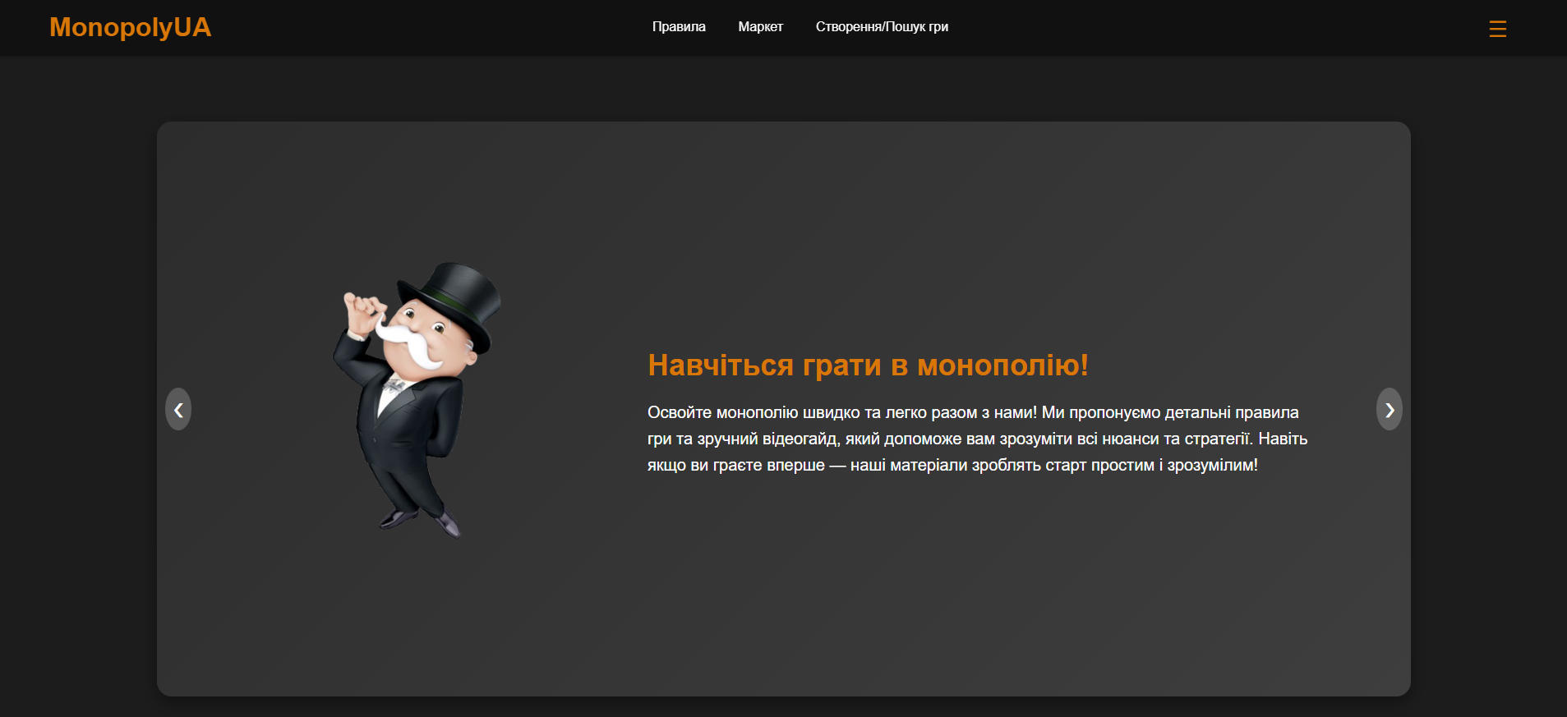
Інтерфейс користувача
Скріншоти головної сторінки (контейнер з інформацієй про проект):
17

Slide 18
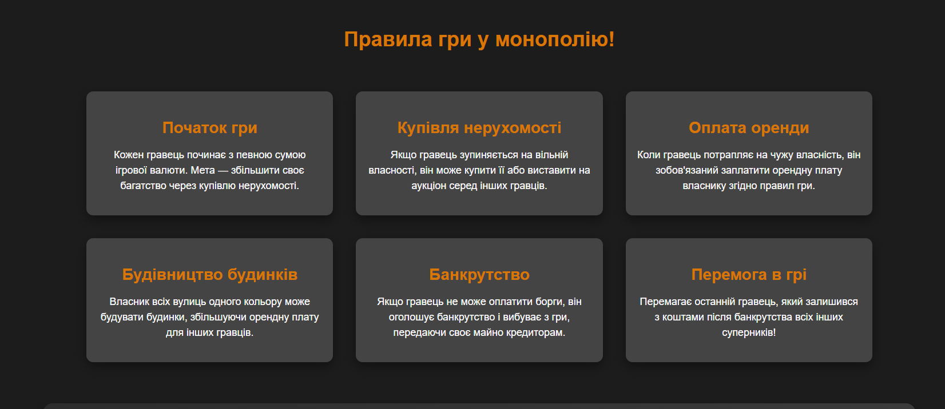
Інтерфейс користувача
Скріншоти головної сторінки (правила гри у «Монополія»):
18

Slide 19
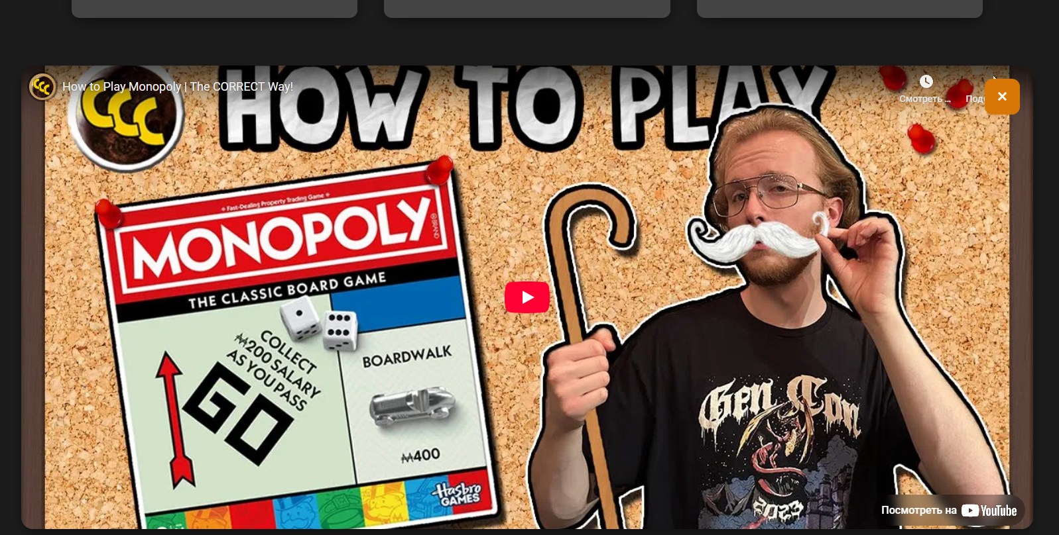
Інтерфейс користувача
Скріншоти головної сторінки (відеогайд для новачків):
19

Slide 20
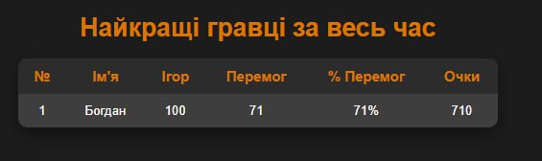
Інтерфейс користувача
Скріншоти головної сторінки (таблиця найкращих гравців):
20

Slide 21
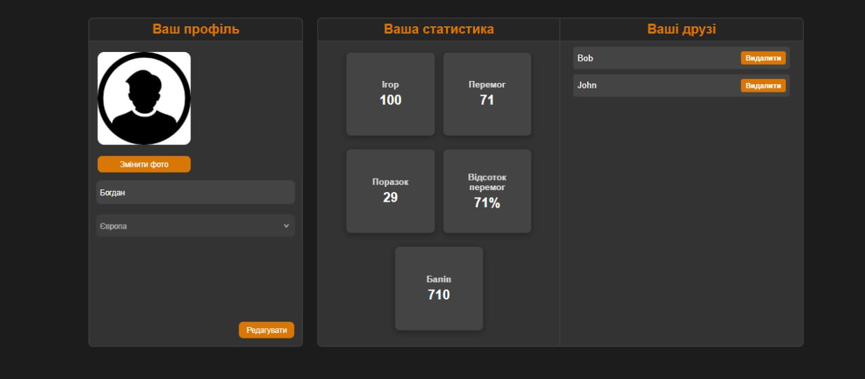
Інтерфейс користувача
Скріншоти сторінки особистого профілю (інформація):
21

Slide 22
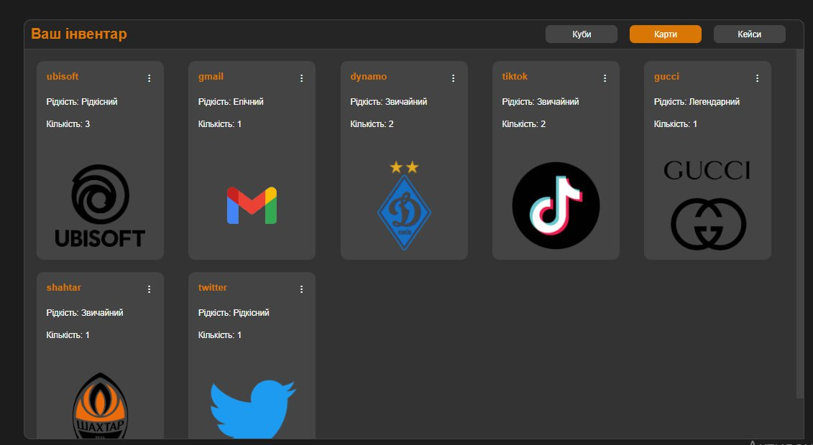
Інтерфейс користувача
Скріншоти сторінки особистого профілю (інвентар):
22

Slide 23
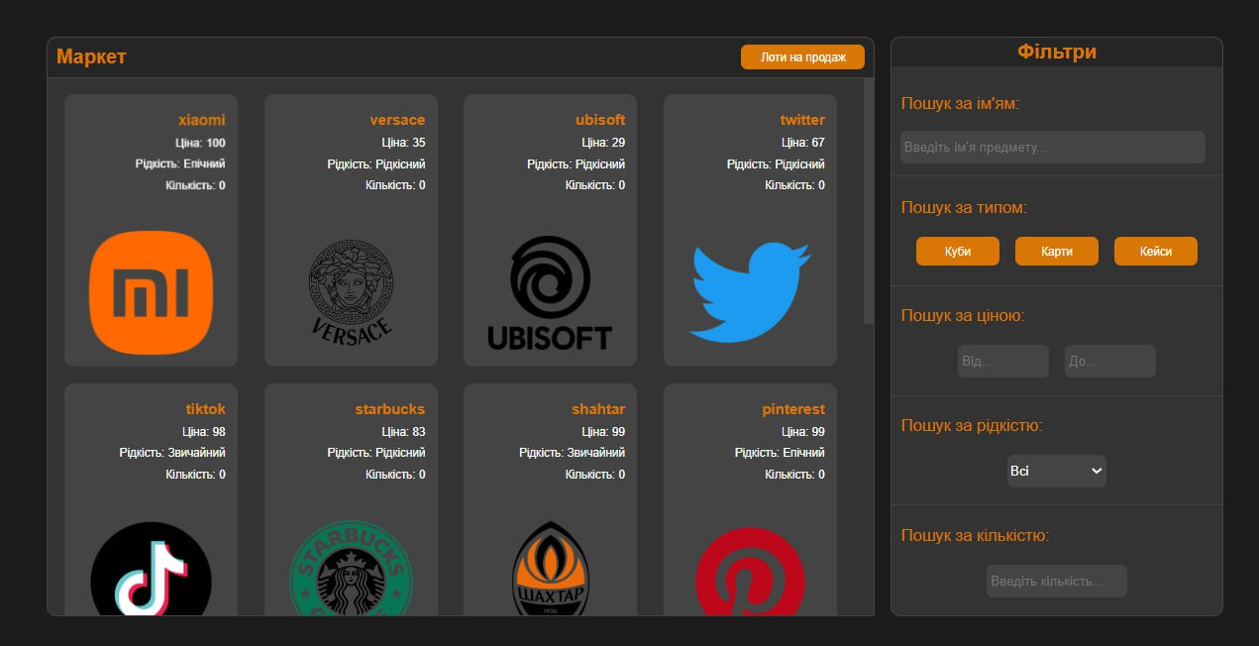
Інтерфейс користувача
Скріншоти сторінки маркету:
23

Slide 24
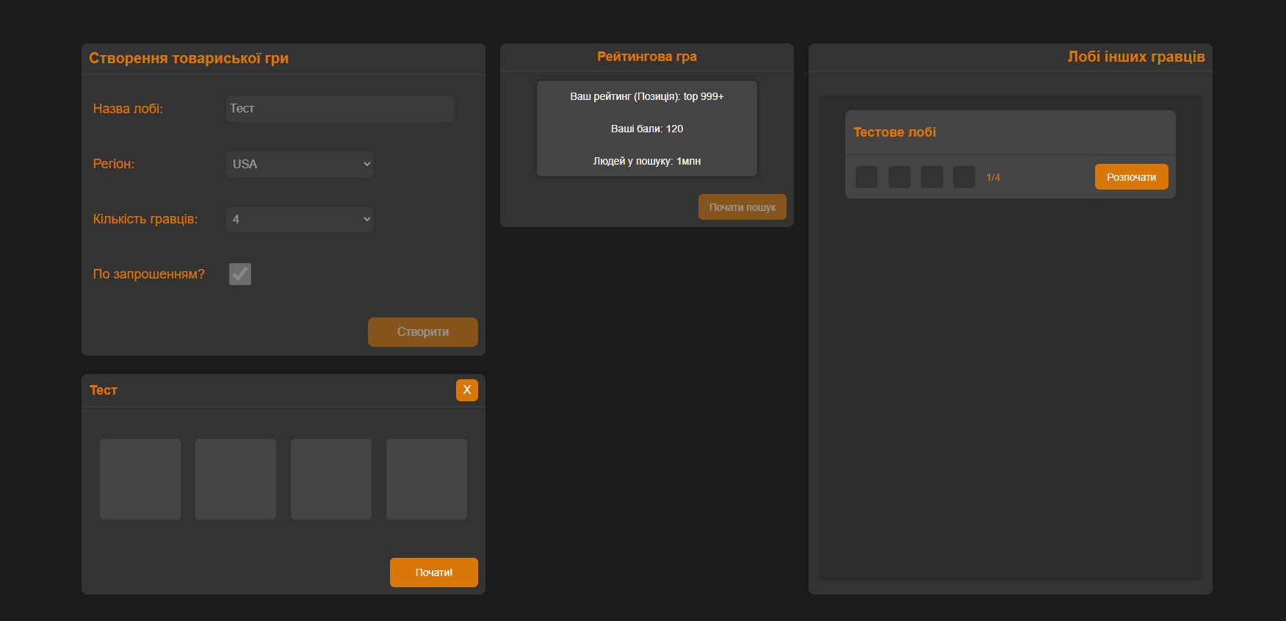
Інтерфейс користувача
Скріншоти сторінки створення лобі:
24

Slide 25
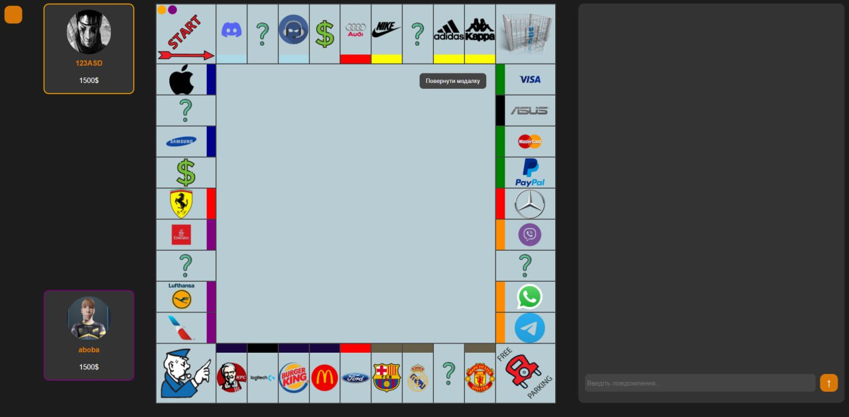
Інтерфейс користувача
Скріншоти сторінки дошки для гри:
25

Slide 26
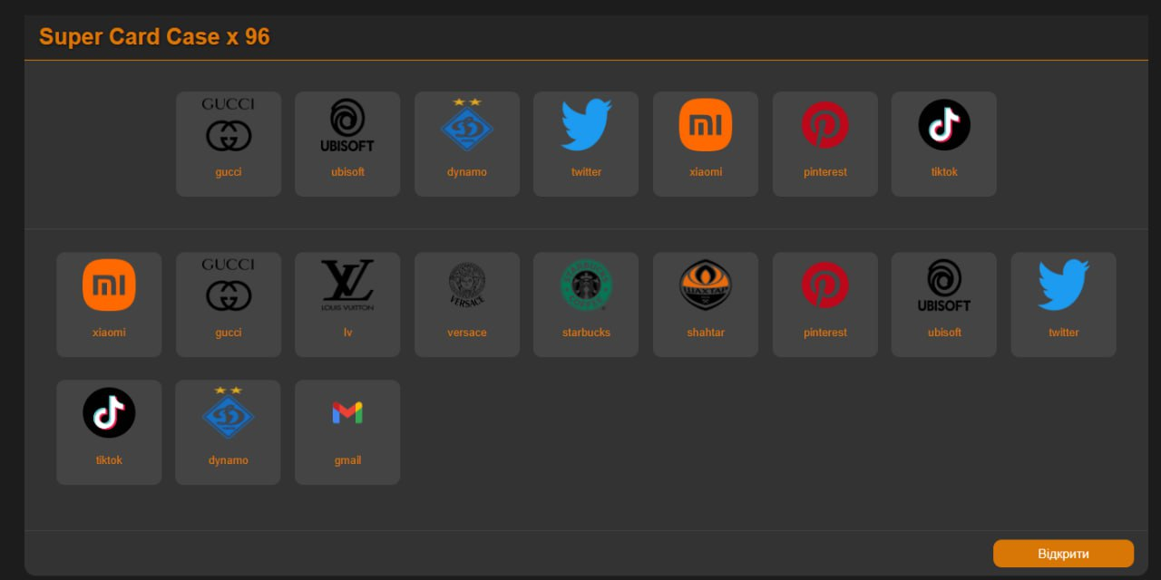
Інтерфейс користувача
Скріншоти сторінки для відкриття кейсів:
26

Slide 27
Підсумки
Реалістичність отриманих результатів, можливість використання:
Отримані результати фронтенд-реалізації веб-застосунку «MonopolyUA »є цілком реалістичними та корисними, оскільки реалізований інтерфейс відповідає сучасним вимогам до вебзастосунків: він адаптивний, швидкий, інтуїтивний для користувача і здатний відображати складну логіку у зручному вигляді. Інтерактивність форм, чітка структура навігації та продуманий UX забезпечують комфортне використання, навіть для новачків, що суттєво підвищує залученість гравців.
Інтерфейс можна безпосередньо використовувати як основу для реального запуску гри у браузері. Компоненти фронтенду легко масштабуються, більшість із них повторно використовуються в інших частинах застосунку. Завдяки відокремленню логіки, можливе швидке підключення до продакшн-середовища з мінімальними змінами.
27

Slide 28
Підсумки
Можливий розвиток програмного забезпечення:
Подальший розвиток програмного забезпечення може включати розширення функціональності інтерфейсу, додавання кастомізації елементів профілю, гнучкі налаштування гри, покращення адаптивності під мобільні пристрої, інтеграцію з PWA для офлайн-доступу або використання анімацій на основі WebGL. Фронтенд побудований так, що дозволяє легко інтегрувати нові функції без потреби повного переписування.
28

